Slide 1
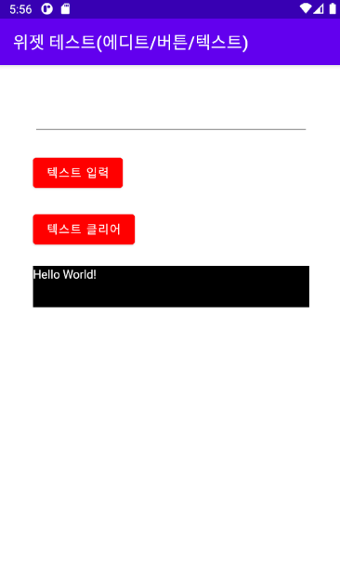
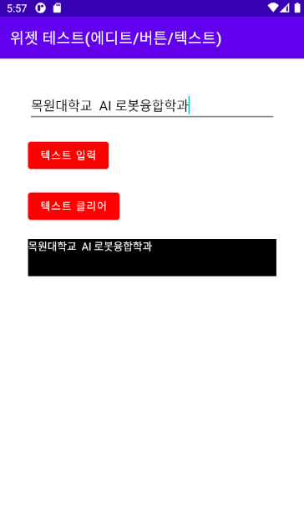
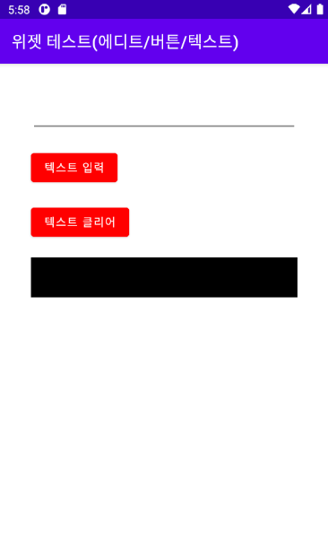
위젯 테스트(에디트/버튼/텍스트)
다음 화면과 같이 출력되도록 프로젝트를 작성하라.

Slide 2
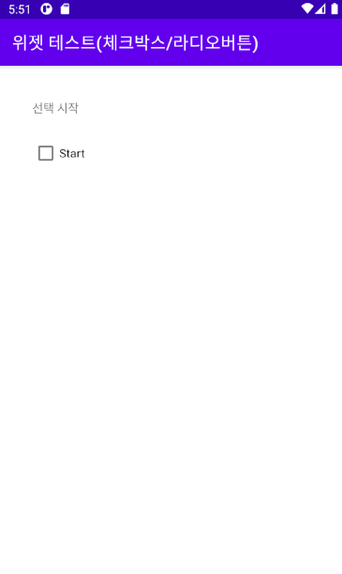
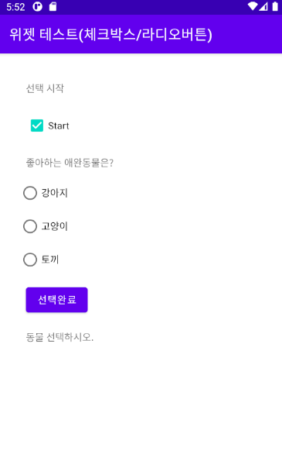
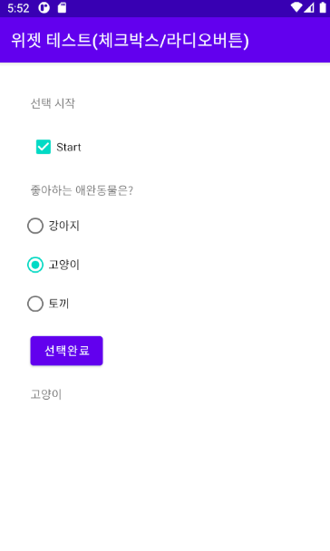
위젯 테스트(체크박스/라디오버튼)
다음 화면과 같이 출력되도록 프로젝트를 작성하라.

Slide 3
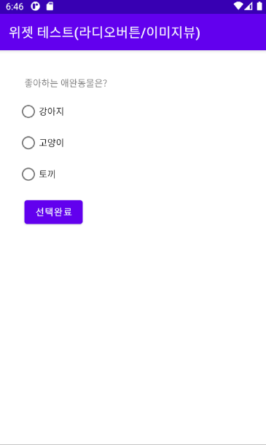
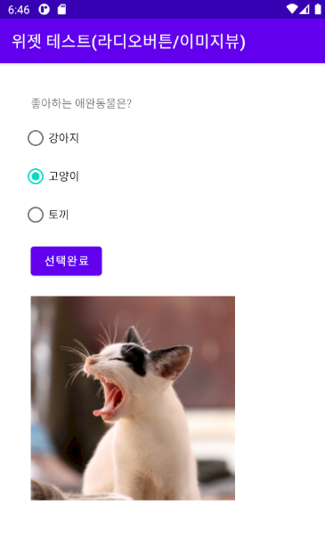
위젯 테스트(라디오버튼/이미지뷰)
다음 화면과 같이 출력되도록 프로젝트를 작성하라.

Slide 4
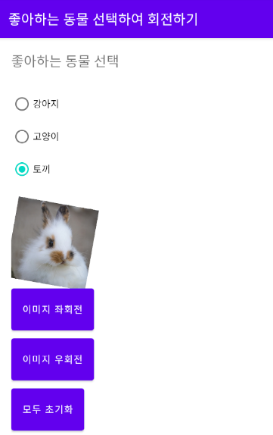
Practice4_1
다음 화면과 같이 출력되도록 프로젝트를 작성하라.
  좋아하는 동물 선택 – 해당 이미지 출력
  이미지 좌회전 버튼 – 10도씩 왼쪽으로 회전
  이미지 우회전 버튼 – 10도씩 오른쪽으로 회전
  모두 초기화 버튼
    라디오 버튼 선택 모두 해제
    이미지 출력 없음

